Slide 1
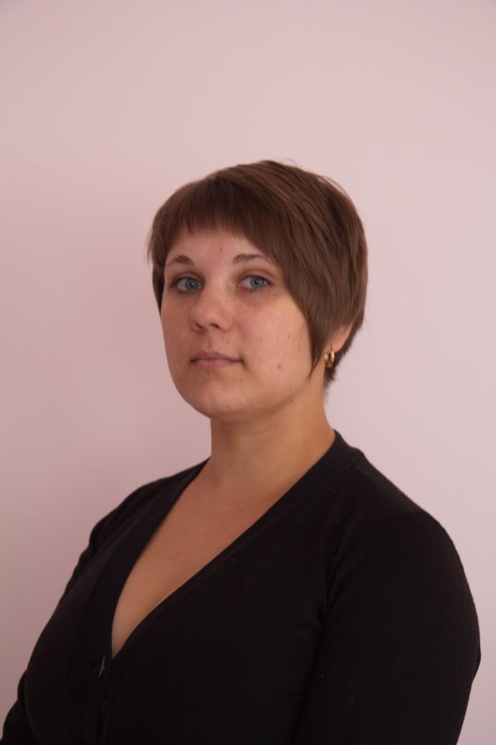
Халиуллина Светлана Александровна, воспитатель, Уровень образования: Нижнетагильский педколедж № 1, 2014г.в. Специальность/Направление: воспитатель Уровень квалификации: не аттестована Сведения о повышении квалификации: Общий стаж работы: 5 лет Стаж работы по специальности: 6 мес Информация о наличии учёной степени, учёного звания: нет
/

Slide 2
Старкова Елена Анатольевна, 27.01.1965г.р., воспитатель Уровень образования: средне-специальное,Педагогический класс г. Кушва, 1989 г.в. Специальность/Направление: воспитатель Уровень квалификации: 1 квалификационная категория Сведения о повышении квалификации: - «Интел. Обучение для будущего» в 2008г. - «Организация занятий детей дошкольного возраста с использованием образовательных решений Lego education» в 2015г. Общий стаж работы: 34 года Стаж работы по специальности: 25 лет Информация о наличии учёной степени, учёного звания: нет
.

